Slide 1
FOCUS GROUP PROYECTO
TEMAS:
  MARCA
  PRODUCTO
  PUNTO DE VENTA

Slide 2


LOGO 1

Slide 3

LOGO 2

Slide 4


LOGO 3

Slide 5

LOGO 4

Slide 6
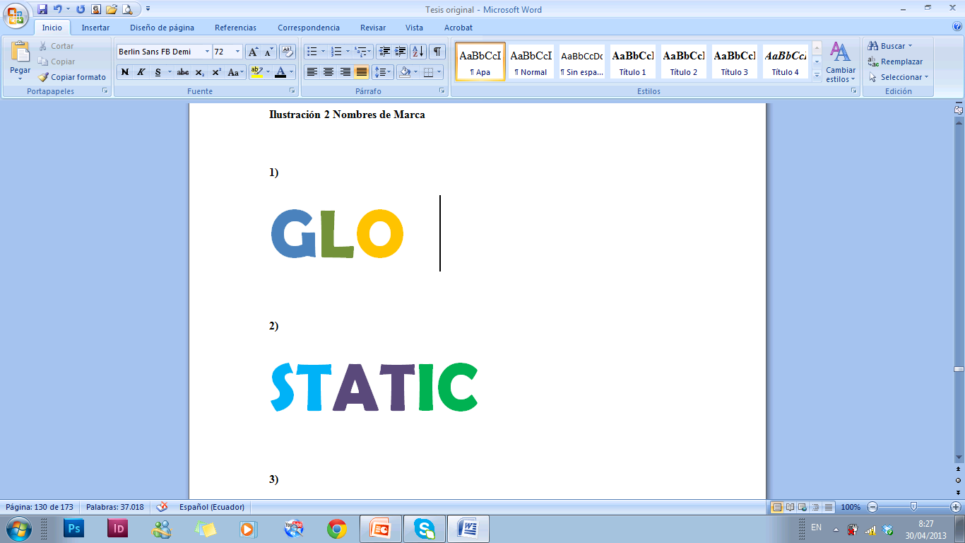
NOMBRE 1

Slide 7
NOMBRE 2

Slide 8
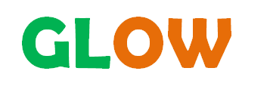
NOMBRE 3

Slide 9
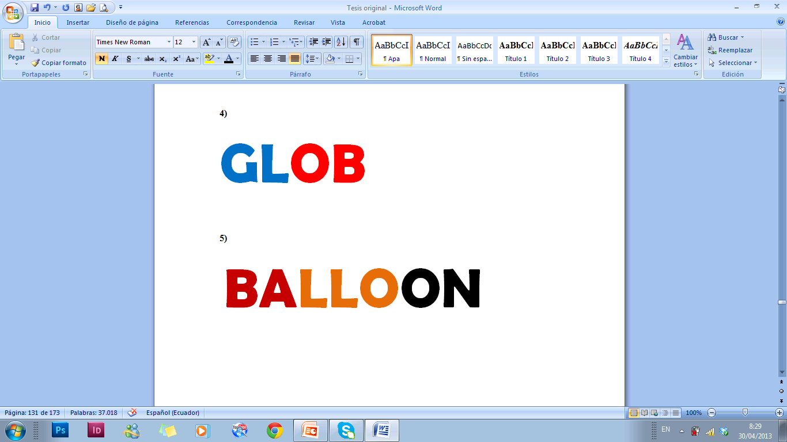
NOMBRE 4

Slide 10
NOMBRE 5

Slide 11



PRODUCTO

Slide 12
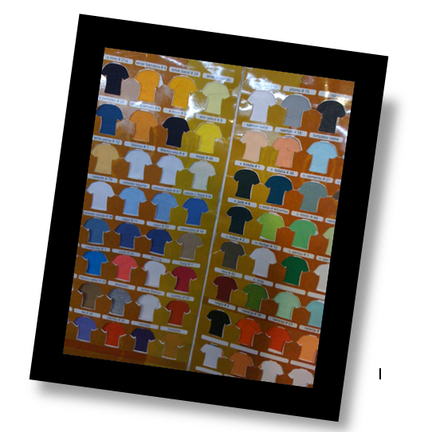

COLORES DEL PRODUCTO

Slide 13
PUNTO DE VENTA
VENDEDORES
INTERIOR
EXTERIOR
FRECUENCIA Y LUGAR DE COMPRA
MEDIOS DE COMUNICACIÓN

